Slide 1
Рококо

Slide 2
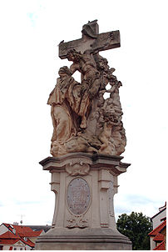
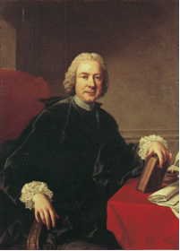
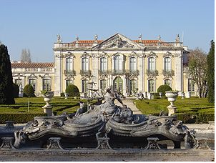
Рококо - стиль у мистецтві і архітектурі, що зародився у Франції на початку 18 століття і поширився по всій Європі. Відрізнявся граціозністю, легкістю, інтимно-кокетливим характером. Прийшовши на зміну важковаговику бароко, Рококо став одночасно і логічним результатом його розвитку, і його художнім антиподом. З Бароко стилем Рококо об'єднує прагнення до завершеності форм, проте якщо бароко тяжіє до монументальної урочистості, то Рококо тяжіє до витонченості і легкості. Більш темні кольори і пишна, важка позолота барокового декору змінюються світлими тонами - рожевими, блакитними, зеленими, з великою кількістю білих деталей. Рококо має в основному орнаментальну спрямованість; сама назва походить від поєднання двох слів: "бароко" та "рокайль" .

Slide 3
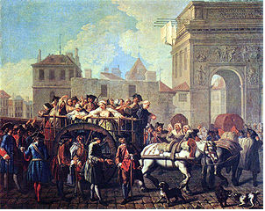
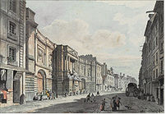
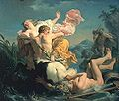
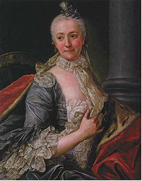
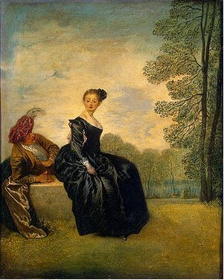
В живописі доби рококо переважали свята і театральні вистави, закохані пари міфологічних персонажів. В портретах всі усміхнені, люб'язні, витончені, але це була маска, що приховувала численні недоліки і проблеми.Для живопису, скульптури та графіки характерні еротико-міфологічні та пасторальні сюжети. Стиль рококо зародився у Франції в 30-х роках ХVIII століття і поширився по Європі. Італія, Німеччина, Австрія, Англія, частина Росії також стали жертвами рококо. Саме Франція максимально вплинула на розвиток рококо і внесла найяскравіші стилеутворюючі елементи, властиві цьому історичному напрямку. При відносній суворісті зовнішнього вигляду будівлі в стилі бароко інтер'єр рококо відрізнявся особливою пишнотою,витонченістю і затишком.

Slide 4
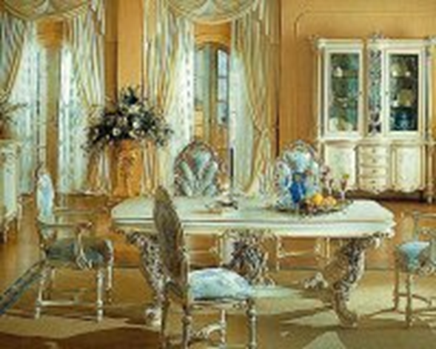
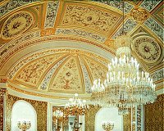
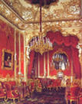
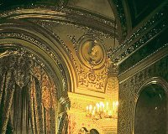
Приміщення в ніжних, пастельних тонах, витончено декоративні, відрізнялися просторовою свободою і були пройняті духом комфорту та увагою до особистої зручності. Колористика стилю – біле у поєднанні з блакитним, з сіро-блакитним, ніжно-зеленим, рожево-перловим, оливковим, жовтувато-золотим – збагачувалася тонованим або матовим золотом, іноді сріблом. Під час панування рококо з'явилися нові типи приміщень: будуари, інтимні кабінети. Планування і геометрія приміщень, так само як і декор, вириваються на волю з-під впливу канонів. Саме в епоху рококо вперше виникає подання про інтер'єр, як цілісному ансамблі: стильовій єдності будівлі, декору стін і стель, меблів. Всі предмети інтер'єру виготовлені з більшою увагою до комфорту й життєвій дрібниці.

Slide 5
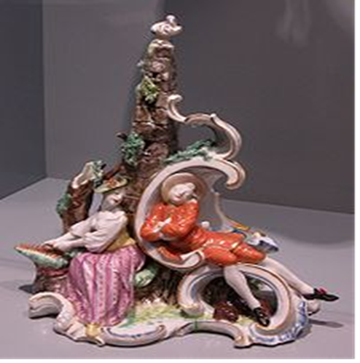
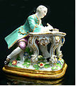
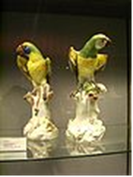
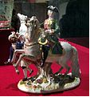
• Порцеляна. Саме на добу рококо припадає віднайдення секрету китайської порцеляни. Експерименти 1708-1709 рр, що проводив Беттгер Йоганн Фрідріх в Дрездені, вперше в Європі дали повноцінні зразки порцеляни, що нічим не поступалися зразкам Китаю.В Мейсені відкривають першу в Європі порцелянову мануфактуру.Трохи пізніше виникають інші центри з вироблення порцеляни у Франції, Російській імперії, Чехії, Австрії тощо. До створення дрібної порцелянової пластики залучають кращих скульпторів доби.

Slide 6
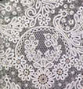
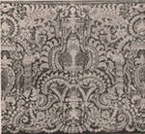
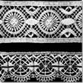
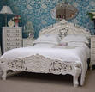
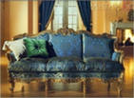
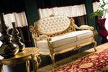
• Мереживо. Здається, вдруге після початку 17 століття, мереживо пережило новий злет і увійшло у високу моду. Декоративні якості мережива повністю використані в сукнях аристократичних дам. Мереживо прикрасило зачіски, шию, рукава парадних і святкових костюмів. Мереживо сполучають з діамантовими оздобами, атласом, хутром тощо.
• Меблі. Свій характер отримали і меблі доби рококо.Вони втратили масивність барокових зразків і стали більш легкі, тонкі, більш зручні у побуті. Меблеві майстри створили і особливі зразки меблів - бюро, комодів, секретерів, шифоньєрів.

Slide 7
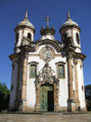
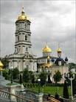
Кращі зразки архітектури доби рококо в Україні: Покровська 1766 і Набережно-Миколаївська 1772—1774 , Лаврська дзвіниця 1731—1745, Андріївський собор 1747 — 1753 у Києві, катедра св. Юра у Львові 1745—1770, собор Успіння Почаївської Лаври 1771—1783, костьол Домініканів у Львові. Центром розвитку скульптури рококо був Львів. У добу раннього рококо тут працювали переважно майстри німецького походження, автори численних статуй, що прикрашали місто.

Slide 8
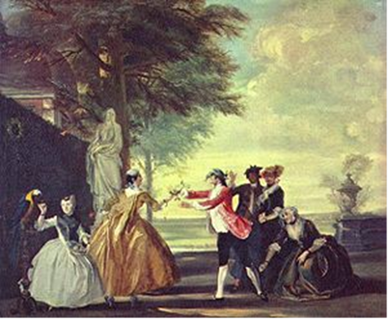
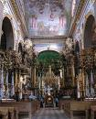
Стиль рококо створений для жінки й пристосований до її смаків і примх. Майже головним словом доби рококо було слово « примха».В добу рококо скульптура стала істотною частиною архітектурної композиції а орнамент (зокрема у різьбі) набрав форм мушлі («rocaille»). У добу рококо широко розвинулося мистецьке ремесло — ткацтво, ювелірство, порцеляна, меблі, гобелени.
Таким чином, завдяки ознайомленню із видами та різновидами мистецтва і мистецьких напрямів, історично сформованими стилями мистецтва ми можемо належною мірою сприйняти та оцінити невичерпні можливості мистецької діяльності та осмислити мистецтво як незамінну складову людського буття.

